Slide 1
CȄữ hΞ: O
Tuần trước các em được học viết chữ cái viết hoa nào?
Bạn nào nhắc lại được câu viết ứng dụng ở bài đó?
Trong câu viết ứng dụng có chữ nào chứa chữ hoa N?

Slide 2

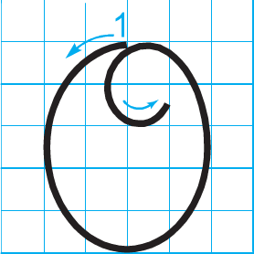
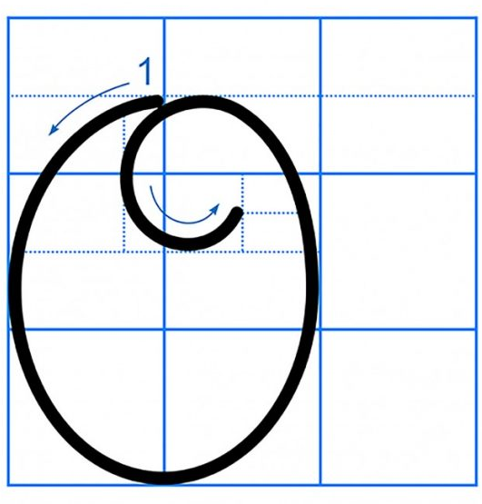

Quan sát và nêu chiều cao, độ rộng của chữ hoa O?
Chữ hoa O gồm mấy nét?
Notes:
Bài giảng thiết kế bởi: Nguyễn Thị Tuyết Nga – TH Mai Động – Hoàng Mai – HN.

Slide 3
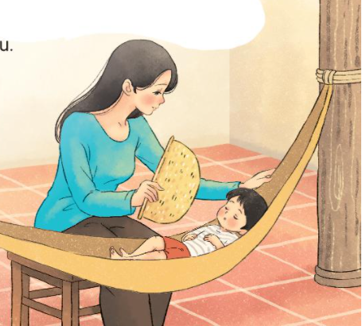
VIẾT ỨNG DỤNG
a. Chữ cái nào được viết hoa?
b. Khoảng cách giữa các chữ ghi tiếng như thế nào?
c. Những chữ cái nào cao 2.5 li ?
→ Chữ O.
→ Khoảng cách giữa các chữ ghi tiếng là 1 con chữ o.
→ Chữ O, g, h, l.

